Slide 1
Masterwork
Tóth Ámon, Sabján Patrik, Kemeniczky Tamás
Notes:
Patrik:
Következő dia: A probléma amihez mi készítettünk egy weboldalt és programot az az volt, hogy egy egységes felületet készítsünk egy játékos community (társaság) számára és nem akartunk egy létező munkát felhasználni erre.
Ezért mi egy saját játékot létrehoztunk a semmiből egy egységes egyszerű weboldallal együtt aminek a célja, hogy segítsen egy felületet adni csak nekik és kisegítsen a játékkal is magyarázatokkal.

Slide 2
The problem:
Communities don't have a standard website for their own needs.
We don't want to use an existing work to base the website on.
The solution:
Standardized platform
Easy use
Dungeon Valley Explorer
Our own game to avoid using other works.
Notes:
Patrik:
A probléma amihez mi készítettünk egy weboldalt és programot az az volt, hogy egy egységes felületet készítsünk egy játékos community (társaság) számára és nem akartunk egy létező munkát felhasználni erre.
Ezért mi egy saját játékot létrehoztunk a semmiből egy egységes egyszerű weboldallal együtt aminek a célja, hogy segítsen egy felületet adni csak nekik és kisegítsen a játékkal is magyarázatokkal.
Ámon/Tamás:
Következő dia: A Weboldal tartalmaz Regisztrációs és Bejelentkezős funkciókat valamint Olvasni, Tanulni és Letölteni is lehet!

Slide 3
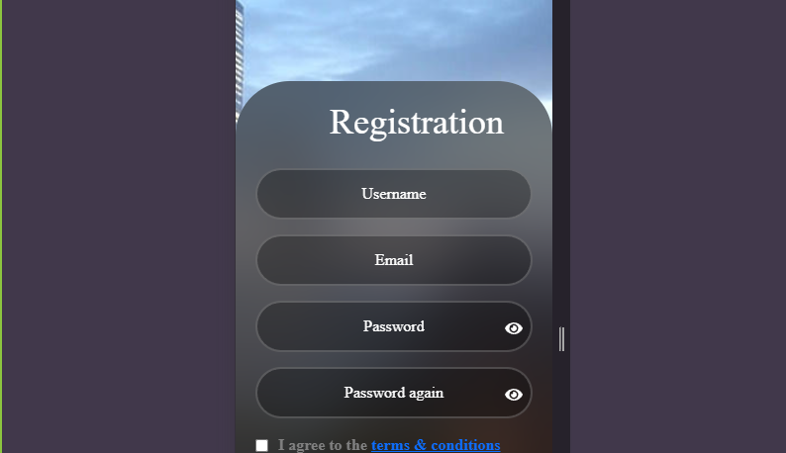
Functions of the Program/Website
Registration
Log in
Read
Learn
Download
Notes:
Ámon/Tamás:
A Weboldal tartalmaz Regisztrációs és Bejelentkezős funkciókat valamint Olvasni, Tanulni és Letölteni is lehet!
Patrik:
Következő dia: A programunk négy fő részre bontható Backend, Frontend, adatbázis és asztali alkalmazás/játék amiket külön is részleteztünk.

Slide 4
Program
Database - MySQL
Entity Framework
Desktop App (Game) – C#
Authentication
Cloud Saving
Backend – Node.js
Authentication
Service
Frontend - React
UI Components
Notes:
Patrik:
A programunk négy fő részre bontható Backend, Frontend, adatbázis és asztali alkalmazás/játék amiket külön is részleteztünk.
Tamás:
Következő dia: A háttérrendszert a Node.js és az Express keretrendszer kezeli. Az CORS és a body-parser csomagok biztosítják a kliens és a szerver közti kommunikációt. A MySQL2 csomag segítségével történik a kapcsolat az adatbázissal. A bcrypt algoritmus gondoskodik a jelszavak biztonságos hash-eléséről regisztráció és bejelentkezés során.

Slide 5
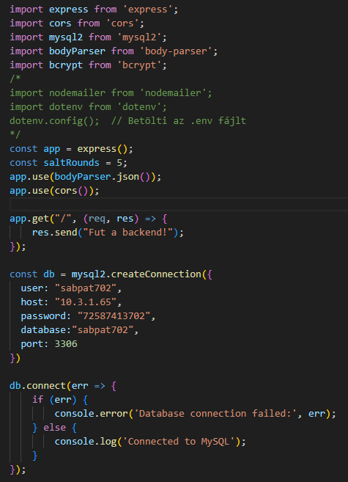
Backend
Backend Setup: Node.js and Express manage the backend, with CORS and body-parser handling requests.
Database Connection: MySQL2 connects to the database using server credentials.
Password Security: Bcrypt hashes passwords during registration and login.
Port Configuration: The backend runs on port 3001.
API Routing: Express handles GET and POST requests.
Notes:
Tamás:
A háttérrendszert a Node.js és az Express keretrendszer kezeli. Az CORS és a body-parser csomagok biztosítják a kliens és a szerver közti kommunikációt. A MySQL2 csomag segítségével történik a kapcsolat az adatbázissal. A bcrypt algoritmus gondoskodik a jelszavak biztonságos hash-eléséről regisztráció és bejelentkezés során.
Ámon/Tamás:
Következő dia: Maga a frontend egy kezdőoldallal kezdődik, ami Ámon kollégám csinált. Jobb felső sarkában lehet bejelentkezni ha már van fiókunk. Ha nincs akkor egy fiókot kell készítenünk.

Slide 6




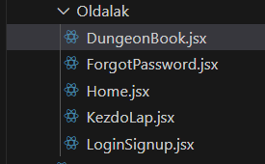
Frontend
Start Website
Sign in/Sign up
Main Website (Dungeon Book)
Notes:
Ámon/Tamás:
Maga a frontend egy kezdőoldallal kezdődik, ami Ámon kollégám csinált. Jobb felső sarkában lehet bejelentkezni ha már van fiókunk. Ha nincs akkor egy fiókot kell készítenünk.
Ámon/Tamás:
Következő dia: Azokat akik regisztráltak azokat lekérdezem a GET függvénynel, illetve a POST segítségével felteszem az adatbázisba. Használtam még bcrypt hogy aki regisztrált sokkal több védelme legyen, és ne tudják könnyen feltörni a jelszavát.

Slide 7
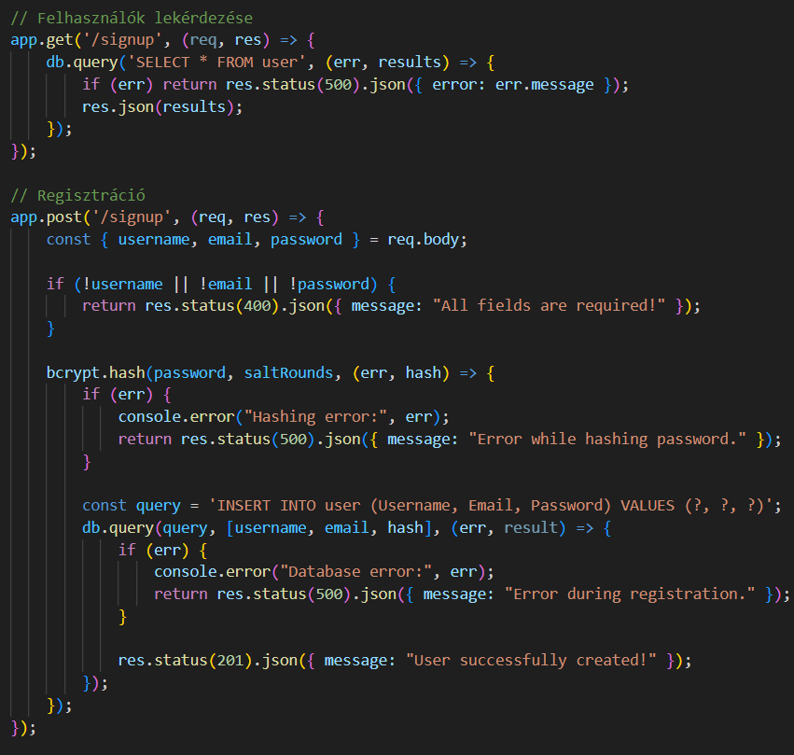
Controllers
1 The GET /signup endpoint retrieves all users from the database using SELECT * FROM user and returns the results in JSON format.
2 The POST /signup endpoint validates user input (username, email, password). If valid, it hashes the password using bcrypt and prepares for database insertion.
3 The hashed password, along with the username and email, are inserted into the database using INSERT INTO user. A success or error message is returned based on the outcome.
Notes:
Ámon/Tamás:
Azokat akik regisztráltak azokat lekérdezem a GET függvénynel, illetve a POST segítségével felteszem az adatbázisba. Használtam még bcrypt hogy aki regisztrált sokkal több védelme legyen, és ne tudják könnyen feltörni a jelszavát.
Patrik:
Következő dia: Az adatbázisunkat mysql nyelven írtuk meg a mysql workbench felületén model first és entity framework teknológiák használatával és a programunk fejlesztése során pár példa adattal is feltöltöttük a már használt részeit és így kaptuk meg a következő képen látható adatbázist.

Slide 8

Database
MySQL
Entity Framework
Model First
Examples of Data
User information
User characters, User saves
Game assets
20 tables
Notes:
Patrik:
Az adatbázisunkat mysql nyelven írtuk meg a mysql workbench felületén model first és entity framework teknológiák használatával és a programunk fejlesztése során pár példa adattal is feltöltöttük a már használt részeit és így kaptuk meg a következő képen látható adatbázist.
Patrik:
Következő dia: A legfontosabb tábla a user tábla ami a felhasználóink adatait tartalmazza. A láthatóan összekötött táblák főleg a weboldalhoz tartoznak a két alsó tábla kivételével, mert azok a játékhoz tartoznak nagyobb részben, de mentésekhez egyszerűbb ha összevannak kötve. A nem összekötött táblák meg a játékhoz tartoznak, de a tervezett galériában is szerepelnek majd a weboldalon nagy szereppel. Ám nem szükséges az összeköttetésük ezért nem lettek összekötve ezek a táblák.

Slide 9
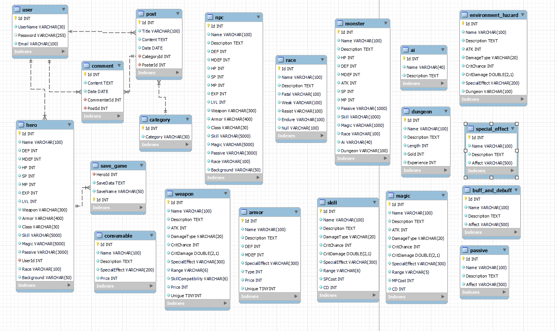
Notes:
Patrik:
A legfontosabb tábla a user tábla ami a felhasználóink adatait tartalmazza. A láthatóan összekötött táblák főleg a weboldalhoz tartoznak a két alsó tábla kivételével, mert azok a játékhoz tartoznak nagyobb részben, de mentésekhez egyszerűbb ha összevannak kötve. A nem összekötött táblák meg a játékhoz tartoznak, de a tervezett galériában is szerepelnek majd a weboldalon nagy szereppel. Ám nem szükséges az összeköttetésük ezért nem lettek összekötve ezek a táblák.
Patrik:
Következő dia:

Slide 10
Desktop App (Game)
.NET 4.8
C#
Windows
WPF app (.net framework)
Database Connection
Accounts
Notes:
Patrik:
A játékot a Visual studio 2022 használatával hoztam létre c# nyelven a wpf app (.net framework) sablon használatál a .net 4.8-as verziójában. A játék képes az adatbázishoz kapcsolva felhasználói fiók ellenőrzésre és kezelésre.
Ámon/Tamás:
Következő dia: A jelenlegi weboldal reszponzivitása még nincs kész teljesen, mert a weboldalnak minden oldala sincs még kész, de vannak reszponzív elemek, mint például a dungeon book a bejelentkezés utáni főoldalon egy digitális könyvvé válik telefon méretezéssel.

Slide 11
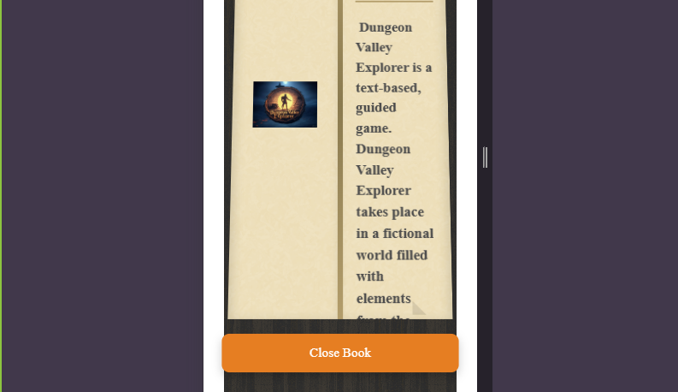
Responsivity
Sign Up and Login Responsiveness: The sign-up and login form adjusts to different screen sizes, ensuring easy access and usability on mobile, tablet, and desktop.
Book Display Responsiveness: The book section on the homepage scales properly on different devices, offering an organized and readable layout.
Notes:
Ámon/Tamás:
A jelenlegi weboldal reszponzivitása még nincs kész teljesen, mert a weboldalnak minden oldala sincs még kész, de vannak reszponzív elemek, mint például a dungeon book a bejelentkezés utáni főoldalon egy digitális könyvvé válik telefon méretezéssel.
Valaki:
Következő dia: A testeléseket manuálisan készítettük miközben dolgoztunk a saját részeinken futtatással és egy iskolai és localhost adatbázis használatával.

Slide 12
Tests
Desktop App/Game
Manual testing
Develop then test
Fool proofing
Frontend
Main Functions
Display
Live Database
Manual Testing
Backend
Memory Database
Every Request
Manual Testing
Notes:
Valaki:
A testeléseket manuálisan készítettük miközben dolgoztunk a saját részeinken futtatással és egy iskolai és localhost adatbázis használatával.
Valaki:
Következő dia: The rest is Freestyle idk what to put there.

Slide 13


Teamwork
Teams
GitHub
Full Stack Separation
Clean Code
Divided by tasks, not files

Slide 14

Teamwork Backend
Tóth Ámon
Main Website
Start Website
Kemeniczky Tamás
Sign in/Sign up
Assisted: Sabján Patrik

Slide 15
Teamwork Frontend
Tóth Ámon
Start Website
Main Website
I wrote the book and tested the first test on the main website.
Kemeniczky Tamás
Sign in/Sign up
On the main site, I am designing the book and implementing the functions.
Start Website
Assisted: Sabján Patrik

Slide 16
The Future Plans
Chat
Post
Comment
Post Reaction
Post Report
Search
Gallery
Game Assets
Search
Educational
Game
Richer Content
More complex mechanics
Quests
Actual Story
Actual Tutorial
Town activities
Church
Alchemist
Merchant
A finished product
forgot password function

Slide 17
Details of team members' tasks: Patrik
I came up with the general ideas for our project from the very beginning.
I am also responsible for the database and the desktop game.
I am also the one who started the first half of the original documentation.

Slide 18
Details of team members' tasks: Ámon
My responsibilities included working on the frontend development of the main website, as well as the design of the Dungeon Book and the book's content and the Start website.
Additionally, I contributed to the second half of the project documentation, ensuring that all details were clearly outlined and accessible.

Slide 19
Details of team members' tasks; -Tamás
I built a comprehensive login and registration system, ensuring seam less user authentication and security.
Additionally, I successfully established a robust connection between the frontend and the database, enabling smooth data management and user verification.

Slide 20
Frontend
On the landing page, visitors will find a brief introduction along with an overview of what we offer. There will be Sign Up and Login buttons available.
When users click on these buttons, they will be directed to the respective Sign Up or Login forms.
Upon successful registration, they will receive a welcome message: "Dear (user,) thank you for registering! We're excited to have you on board."
After that, they will be redirected to the main site, where they will have the opportunity to download the game.

Slide 21
Backend
I was responsible for establishing the connection between the database and the frontend. Additionally, I implemented the controller commands that execute queries to retrieve information about users who have signed up and display this data in the appropriate interface.

